Slide 1
Отчет по учебной практике ПМ.02 Осуществление интеграции программных модулей
Министерство образования Кировской области
Кировское областное государственное профессиональное бюджетное учреждение
«Слободской колледж педагогики и социальных отношений»
Студент
Жуйков Иван денисович
группа 22П-1
Специалоность 09.02.07 Информационные системы и программирование
Руководитель практики
Пентин Николай сергеевич
2025 г.

Slide 2
Анализ предметной области
Медицинская лаборатория представляет собой специализированное подразделение медицинского учреждения, предназначенное для проведения лабораторных исследований биологических материалов пациентов. Результаты этих исследований являются важной составляющей процесса диагностики, мониторинга лечения и профилактики различных заболеваний.
Деятельность медицинской лаборатории характеризуется следующими особенностями:
Работа с большим объемом данных, требующих точной и оперативной обработки.
Необходимость обеспечения контроля качества проводимых исследований.
Строгие требования к соблюдению конфиденциальности информации о пациентах.
Необходимость автоматизации рутинных операций для повышения эффективности работы персонала.
Соблюдение норм и правил, установленных для медицинских учреждений.

Slide 3
Цель и задачи практики
Цель практики: Приобретение практических навыков разработки ПО, анализ требований, проектирование и реализация системы.
Выбор технологий:
C#, WPF, SQL Server, Entity Framework.
Задачи:
• Автоматизация учета и контроля за движением расходных материалов
• Оптимизация процесса управления пользователями и разграничения их прав доступа к данным и функциям системы
• Обеспечение возможности формирования аналитических отчетов для оценки эффективности работы лаборатории и контроля качества проводимых исследований
• Упрощение и ускорение процесса редактирования информации о пациентах

Slide 4
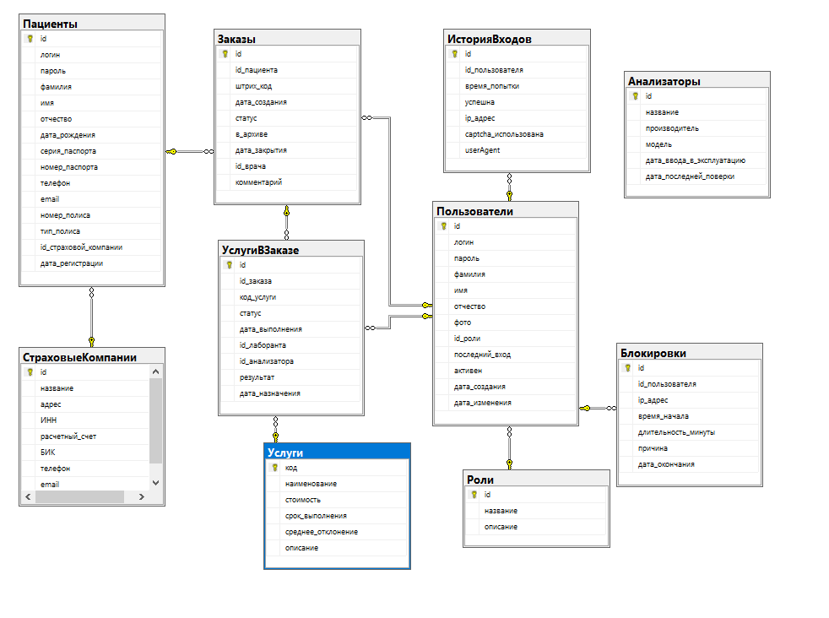
Разработка базы данных
Разработка бд производилась в SQL Server Management studio

Slide 5
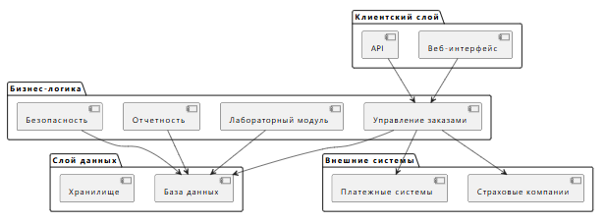
Создание диаграмм по этой базе данных
Диаграмма Архитектуры

Slide 6
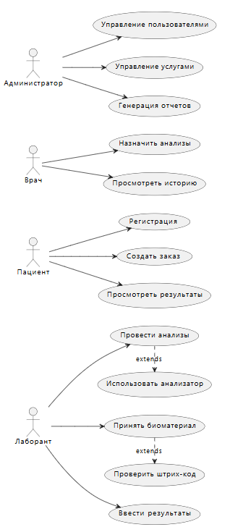
Создание диаграмм по этой базе данных
Диаграмма вариантов использования

Slide 7
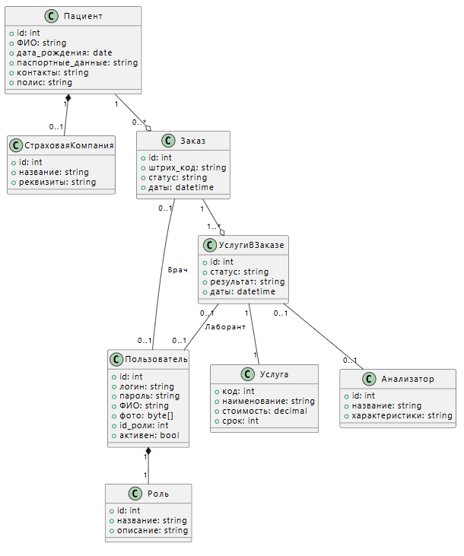
Создание диаграмм по этой базе данных
Диаграмма классов

Slide 8
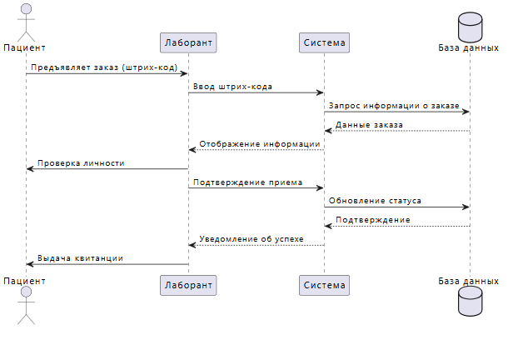
Создание диаграмм по этой базе данных
Диаграмма Последовательности

Slide 9
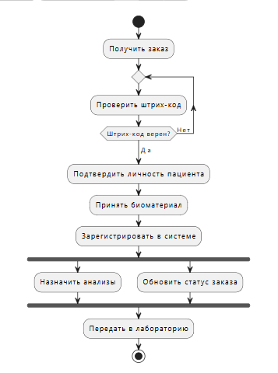
Создание диаграмм по этой базе данных
Диаграмма приема материалов

Slide 10
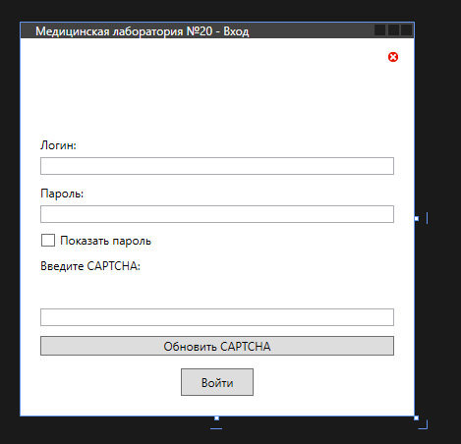
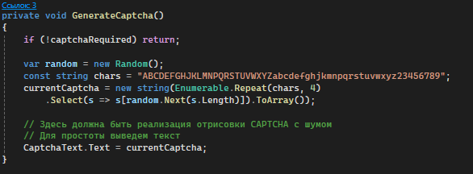
Демонстрации программы
Окно авторизации с капчей

Slide 11
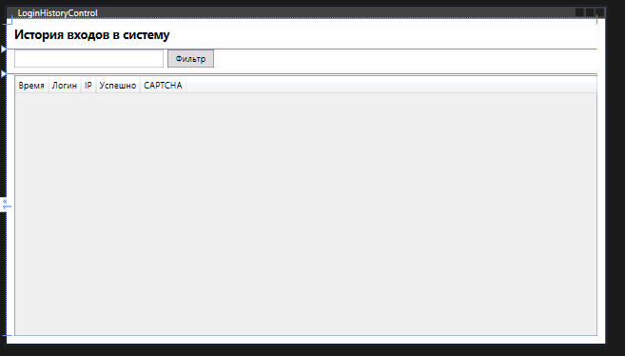
Демонстрации программы
Окно истории посешения

Slide 12
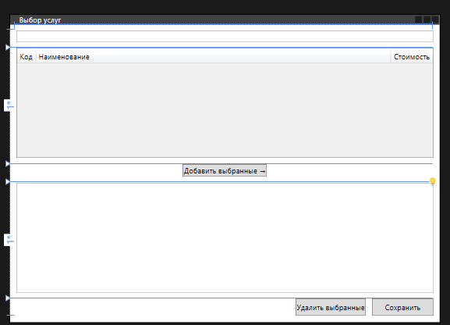
Демонстрации программы
Окно выбора услуг для клиента

Slide 13
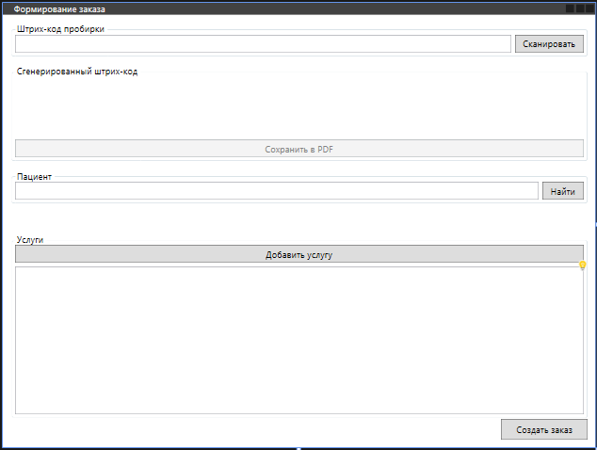
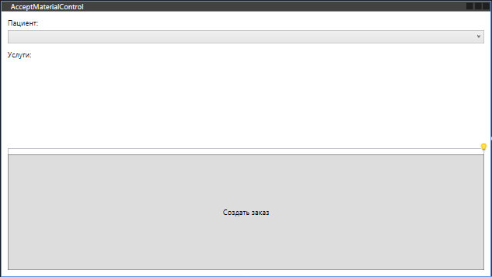
Демонстрации программы
Окно для лаборанта

Slide 14
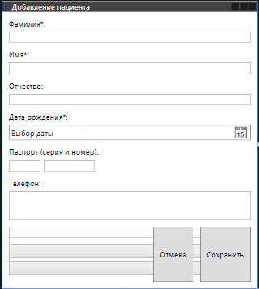
Демонстрации программы
Окно для админа

Slide 15
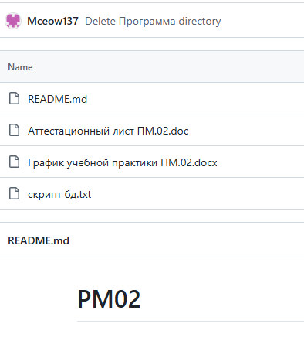
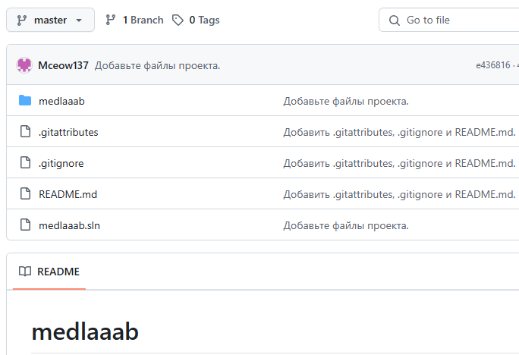
Демонстрации программы
Гит-репозиторий

Slide 16

Заключение
Общие выводы по практике, чего удалось достичь, что получилось…

